Slide 1
AceleraÇÃO
POR Sanjay E Arvind Seshan

Slide 2
oBJETIVOS
Aprender o que aceleração significa
Aprender quando e como usar aceleração
Aprender a usar o bloco Temporizador

Slide 3
Porque acelerar?
Aceleração é muito útil quando em programas de “ação rápida”
A velocidade cresce continuamente com o tempo de forma linear.
Geralmente, se o robô começa com muita velocidade pode haver uma leve “derrapada” e essa afeta a posição do robô.
Usando aceleração o robô começa devagar e aumenta sua velocidade com o tempo. (Veja o vídeo na direita)

Slide 4
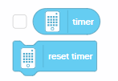
Nova ferramenta: Bloco temporizador
O Bloco Temporizador é usado para medir tempo
Esta na Paleta Azul de Sensores.
Existe um bloco que lhe permite redefinir o temporizador para 0 segundos
Você pode usar o outro bloco para ler o tempo decorrido
Se você esta na em uma equipe da FLL você pode usar o temporizador para manter o controle do tempo ou para aceleração como mostraremos nesta lição.

Slide 5
Aceleração em 4 passos fáceis
Redefina o temporizador
Em um loop, leia o número de segundos que se passaram e multiplique por 20 para a velocidade. O 20 é a taxa com que a velocidade aumentará e é medida em velocidade/segundo.
Ainda no loop pegue o resultado da multiplicação e o aplique no bloco mover.
Repita o loop por 5 segundos (duração)
Note que a velocidade final será-velocidade final = duração*taxa, qual deve ser menor ou igual a 100

Slide 6
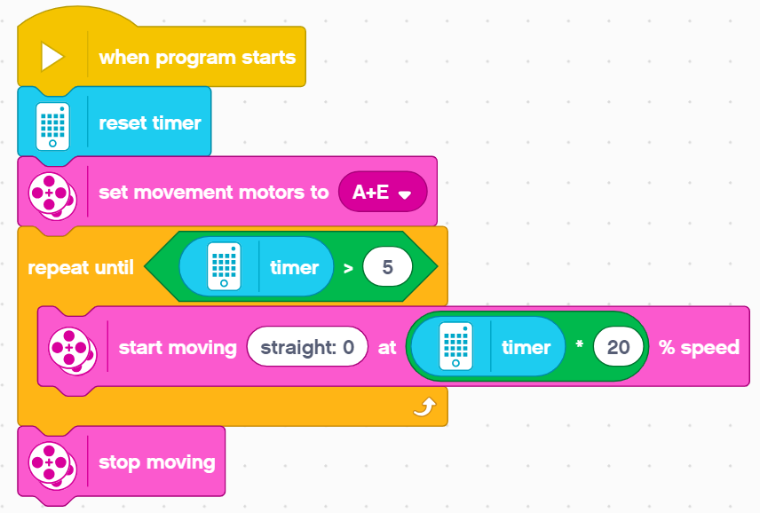
Código para aceleração
Redefinir o temporizador
Definir os motores de movimentação
Acelerar por 5 segundos

Slide 7
Desafio de aceleração
Passo 1: Você é capaz de criar um programa de aceleração que tenha duas entradas (duração total e o quanta velocidade você quer ganhar por segundo)? Crie um Meu Bloco
Passo 2: Acelere seu robô e depois se mova até a linha preta.

Slide 8
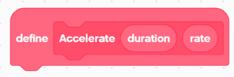
Criando o Meu Bloco
Vá para Criar Um Meu Bloco
Adicione duas entradas: Uma para segundos (duração) e outra para o quão rápido deseja acelerar (taxa)
Segundos para acelerar
O quão rápido deseja acelerar

Slide 9
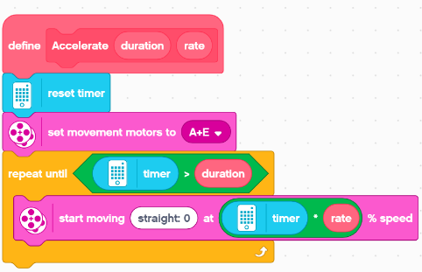
Definindo o meu bloco
Arraste a “duração” e a “taxa” para as posições corretas.

Slide 10
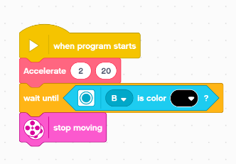
Solução do desafio
Esse programa acelera por 2 segundos ate 40% de velocidade e anda até o Sensor de Cor (na porta B) ver uma linha preta.

Slide 11
Próximos passos
Pense para que mais você pode usar o bloco Temporizador
Crie um programa de desaceleração agora que você sabe como criar um programa de aceleração.

Slide 12
CRéditos
Essa lição foi criada por Sanjay Seshan e Arvind Seshan para SPIKE Prime Lessons
Mais lições em www.primelessons.org
Traduzido para o português por Lucas Colonna
This work is licensed under a Creative Commons Attribution-NonCommercial-ShareAlike 4.0 International License.

